Slide 1

JavaSE Day10
面向对象
（抽象类与接口）
主讲人：XXX

Slide 2
01
抽象类
目录
02
接口
CONTNETS
03
接口应用-比较器

Slide 3



核心重点

Slide 4
第09课
面向对象
（抽象类与接口）

Slide 5

LET‘S MAKE YOUR STUDY EASY
核心重点
1、掌握抽象类的定义及使用
2、掌握接口的定义及使用
3、掌握比较器的使用

Slide 6

课程讲解

Slide 7
第01课
抽象类

Slide 8
01
抽象类概述
目录
02
抽象类定义及使用
CONTNETS
03
注意事项

Slide 9


LET‘S MAKE YOUR STUDY EASY
课程讲解 -- 抽象类概述
概念：
抽象方法：没有方法体的方法。
抽象类：包含抽象方法的类。

Slide 10
LET‘S MAKE YOUR STUDY EASY
课程讲解 -- 抽象类定义及使用
1、抽象方法
语法：
修饰符 abstract 返回值类型 方法名 (参数列表)；
示例：
public abstract void work();

Slide 11
LET‘S MAKE YOUR STUDY EASY
课程讲解 -- 抽象类定义及使用
2、抽象类
语法：
修饰符 abstract class 类名字 {
抽象方法
}
示例：
public abstract class Employee {
public abstract void work();
}

Slide 12
LET‘S MAKE YOUR STUDY EASY
课程讲解 -- 抽象类定义及使用
3、抽象类基本使用
public abstract class Employee {
public abstract void work();
}
public class Lecturer extends Employee {
@Override
public void work() {
System.out.println("讲师在讲课");
}
}
public class EmployeeTest {
public static void main(String[] args) {
Lecturer lt= new Lecturer();
lt.work();
}
}

Slide 13
第02课
接口

Slide 14
01
概述
目录
02
接口定义及使用
CONTNETS
03
接口的多实现
04
接口的多继承

Slide 15

LET‘S MAKE YOUR STUDY EASY
课程讲解 -- 概述
接口内部主要就是封装了方法，包含常量、抽象方法（JDK 7及以前），默认方法和静态方法（JDK 8）。
接口的使用，它不能创建对象，但是可以被实现（ implements ，类似于被继承）。一个实现接口的类（可以看做是接口的子类），需要实现接口中所有的抽象方法，创建该类对象，就可以调用方法了，否则它必须是一个抽象类。

Slide 16
LET‘S MAKE YOUR STUDY EASY
课程讲解 -- 接口定义及使用
语法：
public interface 接口名称 {
// 常量
// 抽象方法
// 默认方法
// 静态方法
}
说明：
在JDK 8之前，Java接口中只包括常量与抽象方法，从JDK8开始，接口中新增了默认方法与静态方法。

Slide 17
LET‘S MAKE YOUR STUDY EASY
课程讲解 -- 接口定义及使用
示例：
public interface InterfaceName {
// 1、常量
public static final String DRIVER_URL = "jdbc:mysql://localhost:3306/mydb";
// 2、抽象方法
public abstract void work();
// 3、静态方法
public static void sleep() {
System.out.println("睡觉了");
}
// 4、默认方法
public default void eat() {
System.out.println("吃饭了");
}
}

Slide 18
LET‘S MAKE YOUR STUDY EASY
课程讲解 -- 接口定义及使用
使用：
类与接口的关系为实现关系，即类实现接口，该类可以称为接口的实现类，也可以称为接口的子类。实现的动作类似继承，格式相仿，只是关键字不同，实现使用 implements 关键字。

Slide 19
LET‘S MAKE YOUR STUDY EASY
课程讲解 -- 接口定义及使用
语法示例：
修饰符 class 类名 implements 接口名 {
// 重写接口中抽象方法【必须】
// 重写接口中默认方法【可选】
}

Slide 20
LET‘S MAKE YOUR STUDY EASY
课程讲解 -- 接口定义及使用
非抽象子类实现接口：
必须重写接口中所有抽象方法。
继承了接口的默认方法，即可以直接通过实现类对象调用，也可以重写。
接口中的静态方法不能继承与重写，直接使用接口名调用即可。

Slide 21
LET‘S MAKE YOUR STUDY EASY
课程讲解 -- 抽象类定义及使用
2、接口常量
语法：
public static final 常量类型 常量名 = 常量值;
示例：
public static final String DRIVER_URL = "jdbc:mysql://localhost:3306/mydb";

Slide 22
LET‘S MAKE YOUR STUDY EASY
课程讲解 -- 抽象类定义及使用
2、接口常量
说明：
Java接口中只能存在常量，不存在变量；
接口中定义常量时，public static final关键字默认可以省略，JVM会自动进行添加；
接口中定义常量时，必须进行初始化赋值，其初始化赋值后，值不能改变；
接口的实现类默认继承了接口中的常量，可以通过接口、子类、子类对象调用；
常量名要符合Java标识符规范，常量名通常用大写与下划线结合的形式。

Slide 23
LET‘S MAKE YOUR STUDY EASY
课程讲解 -- 抽象类定义及使用
3、抽象方法
语法：
修饰符 abstract 返回值类型 方法名 (参数列表);
示例：
public abstract void work();

Slide 24
LET‘S MAKE YOUR STUDY EASY
课程讲解 -- 抽象类定义及使用
4、静态方法
语法：
修饰符 static 返回值类型 方法名 (参数列表){
方法体
}
示例：
public static void sleep() {
System.out.println("睡觉了");
}

Slide 25
LET‘S MAKE YOUR STUDY EASY
课程讲解 -- 抽象类定义及使用
5、默认方法
语法：
修饰符 static 返回值类型 方法名 (参数列表){
方法体
}
示例：
public default void eat() {
System.out.println("吃饭了");
}

Slide 26
LET‘S MAKE YOUR STUDY EASY
课程讲解 -- 接口的多实现
说明：一个类是可以实现多个接口的，这叫做接口的**多实现**。并且，一个类能继承一个父类，同时实现多个接口。
语法：
修饰符 class 类名 [extends 父类名] implements 接口名1,接口名2,接口名3... {
// 重写接口中抽象方法【必须】
// 重写接口中默认方法【不重名时可选】
}

Slide 27
LET‘S MAKE YOUR STUDY EASY
课程讲解 -- 接口的多继承
说明：一个接口能继承另一个或者多个接口，这和类之间的继承比较相似。接口的继承使用 extends 关键字，子接口继承父接口的方法。如果父接口中的默认方法有重名的，那么子接口需要重写一次。

Slide 28
第03课
接口应用-比较器

Slide 29
01
对比测试
02
比较器介绍
目录
CONTNETS
03
比较器使用

Slide 30
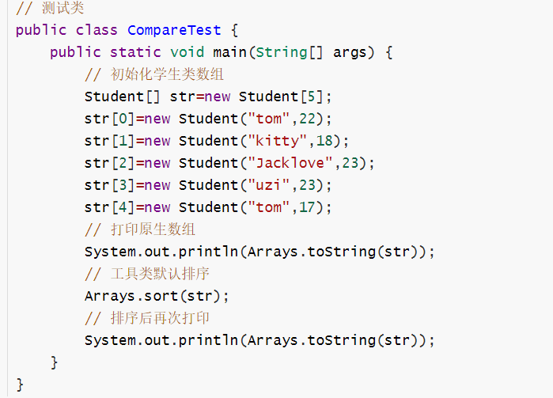
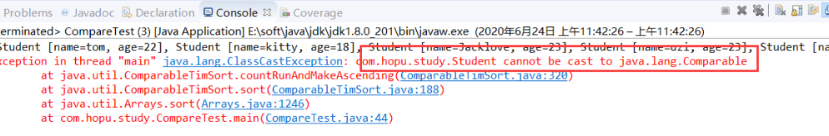
LET‘S MAKE YOUR STUDY EASY
课程讲解 -- 实验测试

Slide 31
LET‘S MAKE YOUR STUDY EASY
课程讲解 -- 实验测试
说明：
Comparable接口是Java提供的一个类排序比较器，默认只有一个compareTo()抽象方法；
Java内部提供的数据类型默认已经实现了Comparable接口，可以实现默认排序；
其他自定义类要实现排序，可以手动排序或者实现Comparable接口并重写compareTo()抽象方法。

Slide 32
LET‘S MAKE YOUR STUDY EASY
课程讲解 -- 比较器介绍
说明：Comparable的中文意思就是可被排序的，代表本身支持排序功能。只要我们的类实现了这个接口，那么这个类的对象就会自动拥有了可被排序的能力。而且这个排序被称为类的自然顺序。
接口方法：
public int compareTo(T o);

Slide 33
LET‘S MAKE YOUR STUDY EASY
课程讲解 -- 比较器介绍
说明：Comparator中文译为比较器，它可以作为一个参数传递到Collections.sort和Arrays.sort方法来指定某个类对象的排序方式。
接口方法：
int compare(T o1, T o2);

Slide 34

课程总结

Slide 35

LET‘S MAKE YOUR STUDY EASY
课程总结
1、掌握抽象类的定义及使用
2、掌握接口的定义及使用
3、掌握比较器的使用

Slide 36
谢谢观看
THANKS

